Slide 1
Aplicativo para coleta de informações automática - dados de telemetria em karts utilizando Arduino
Anderson Antônio Lopes Rodrigues
Soraya Rita Mont’Alegre

Slide 2
Objetivo
Criar protótipo para telemetria para kart amador
Online
Off-line
Mas, o que é telemetria?

Slide 3
Telemetria
Origem grega, da palavra “telemetron”
Tele = remoto
Metron = medida
Meteorologia;
Petróleo e gás;
Agricultura;
Gerenciamento hídrico;
Monitoramento de energia;
Distribuição de recursos;
Usinas de Energia;
Automobilismo.

Slide 4
Automobilismo
Competição entre automóveis
Eventos realizados em:
Autódromos;
Estradas.
Tipos de automóveis:
Monoposto ou Open Wheels;
Turismo;
Protótipos e Grã-Turismo;
Kart.

Slide 5
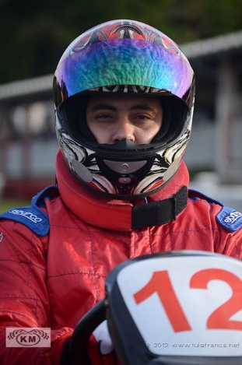
Por que esse projeto?

Slide 6
Por que esse projeto?
Protótipo de hardware de telemetria de baixo custo;
Dar opção de hardware para amadores:
Tempos de volta;
Traçado feito;
Velocidade em pontos do trajeto;
Nível de combustível, rotações do motor, etc.
Viabilidade.

Slide 7
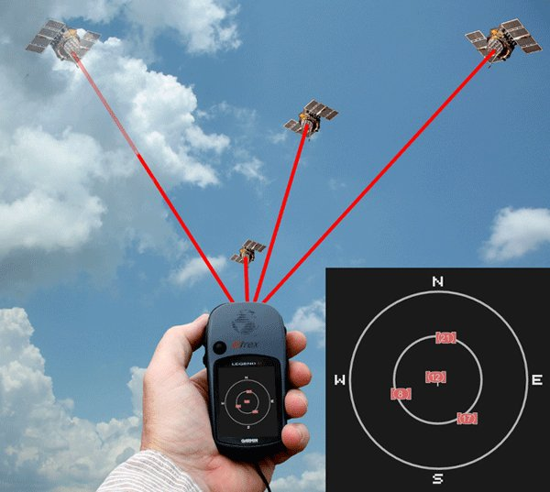
Sat-nav
Navegação por sinais de satélite;
Recepciona sinais de satélites;
Calcula tempo, posição e velocidade.

Slide 8
Sat-Nav – Tipos de uso
Militar;
Civil.
Sat-Nav – Sistemas
GPS (EUA);
GLONASS (Rússia);
Galileo (Comunidade Europeia);
ISRO (Índia).

Slide 9
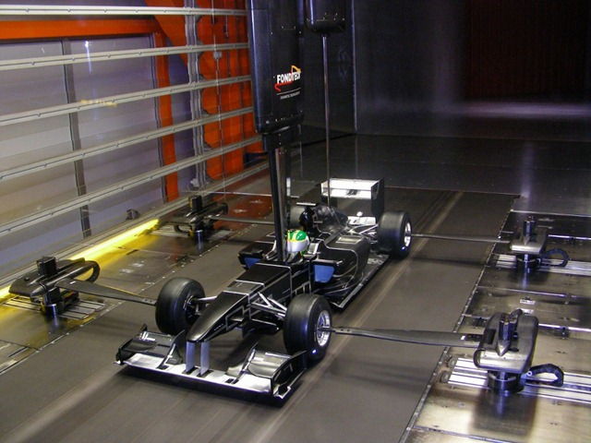
Protótipo
Implementar ideias iniciais de algo;
Exemplos de aplicação:
Automóveis;
Aparelhos celulares;
Sistemas de computador.

Slide 10
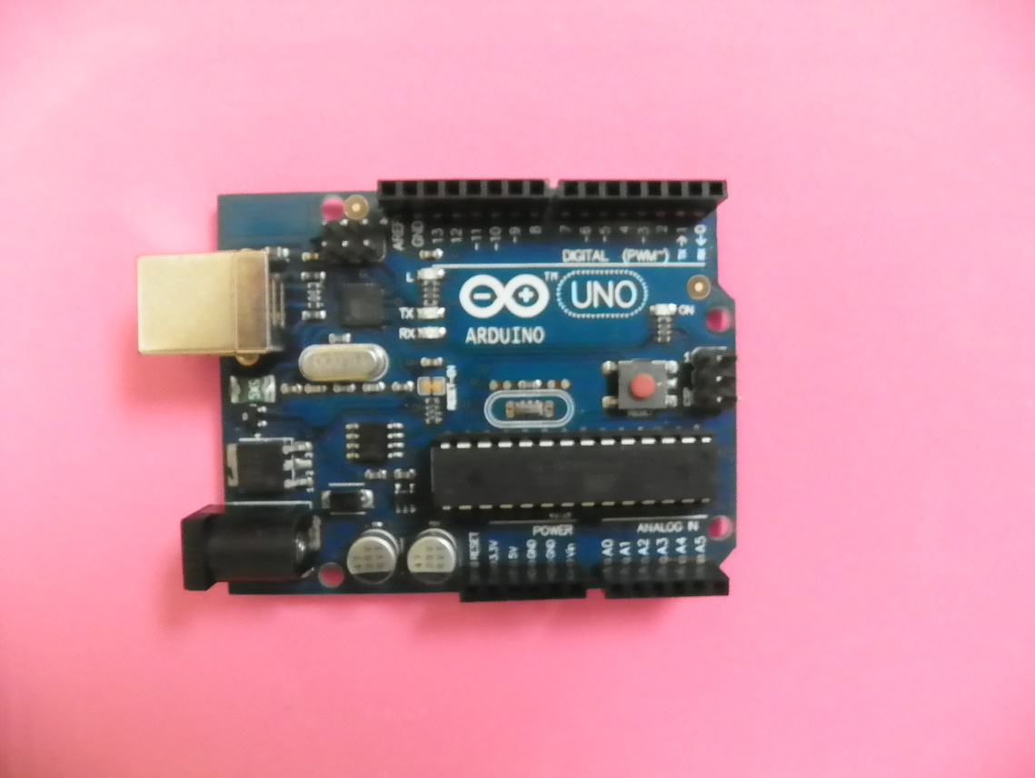
Arduino
Aparelho de prototipagem eletrônica;
Surgiu em 2003;
Open Source;
Comunidade ativa e cooperativa;
Fácil Programação:
C++;
Processing.

Slide 11
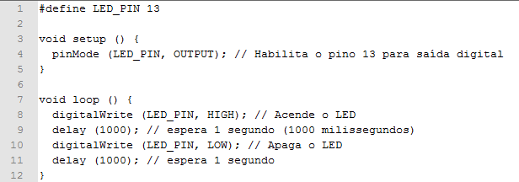
Programando em Arduino
Método setup();
Método loop().

Slide 12
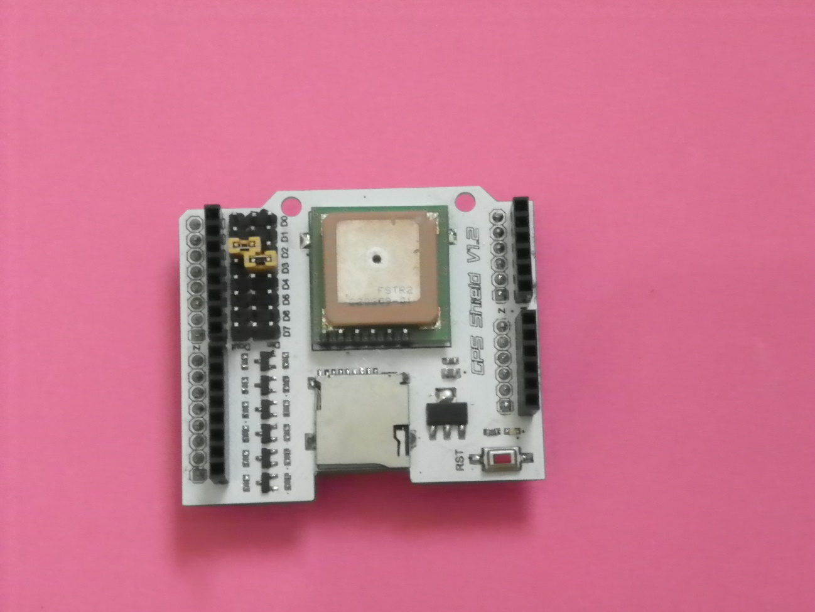
Arduino - Shields
Extensão de fácil encaixe:
GSM/GPRS;
GPS;
Bluetooth;
Câmera VGA;
Display LCD;
Cartão Micro SD.

Slide 13
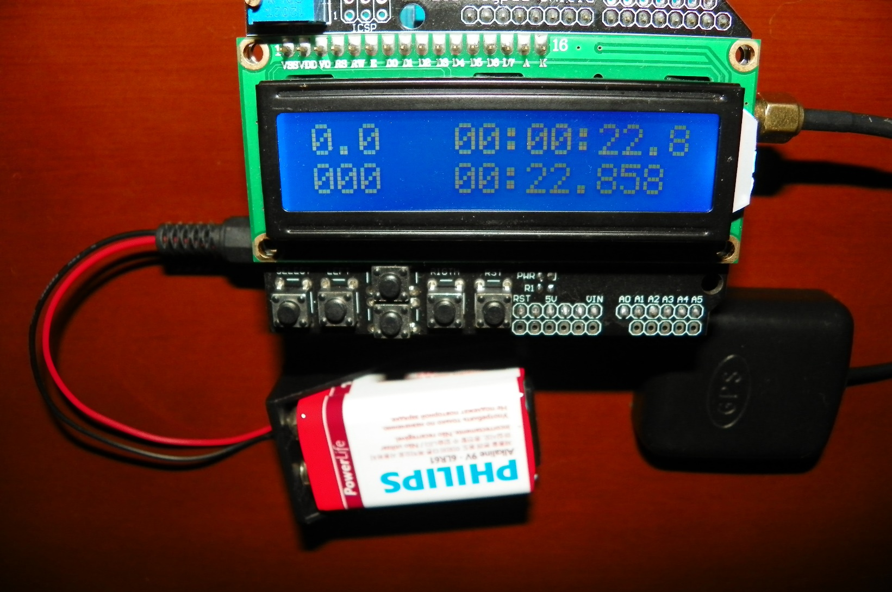
Arduino - Shields

Slide 14
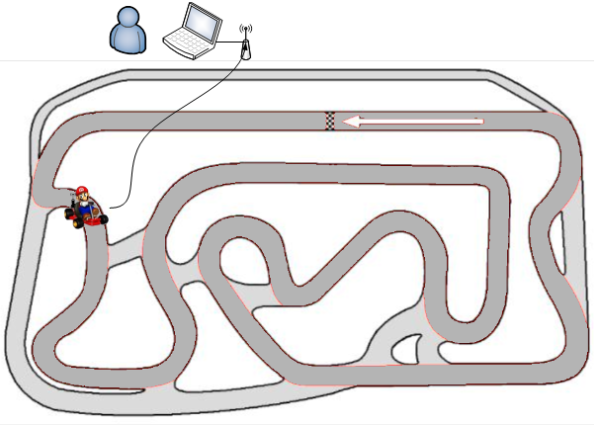
O Projeto
Capturar informações do GPS Shield;
Registrar dados em arquivo texto;
Transmitir dados via sinal de rádio;
Recepcionar dados;
Gravar.

Slide 15
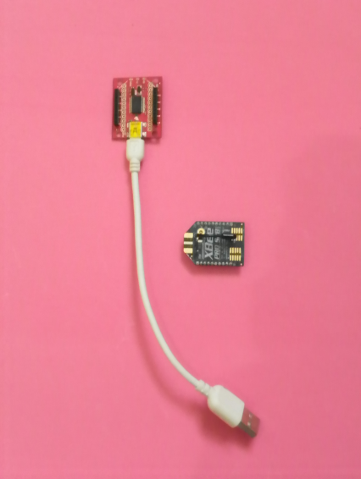
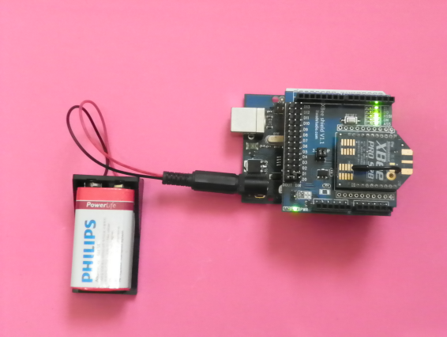
Hardware

Slide 16
Software
Front-End
Domínio
Infra

Slide 17
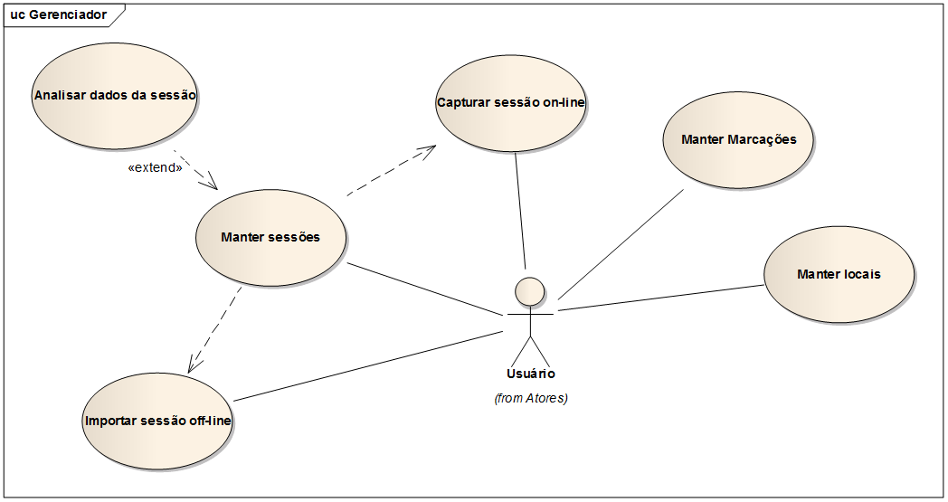
Software – Casos de Uso

Slide 18
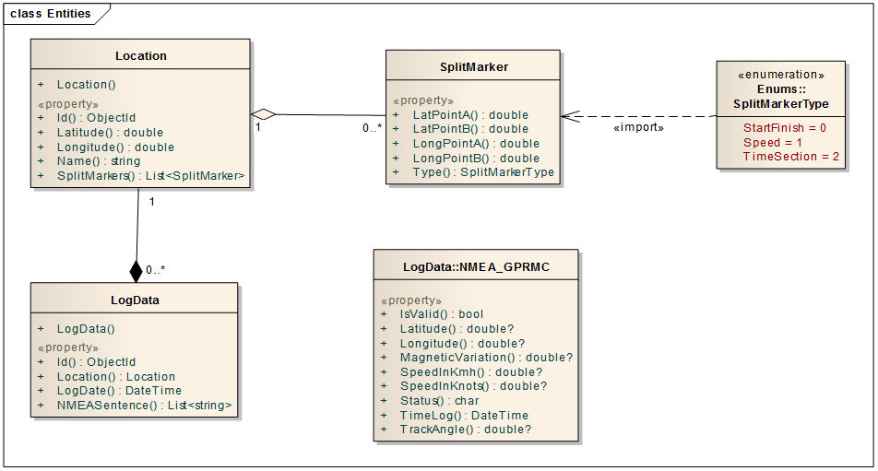
Software – Entidades

Slide 19
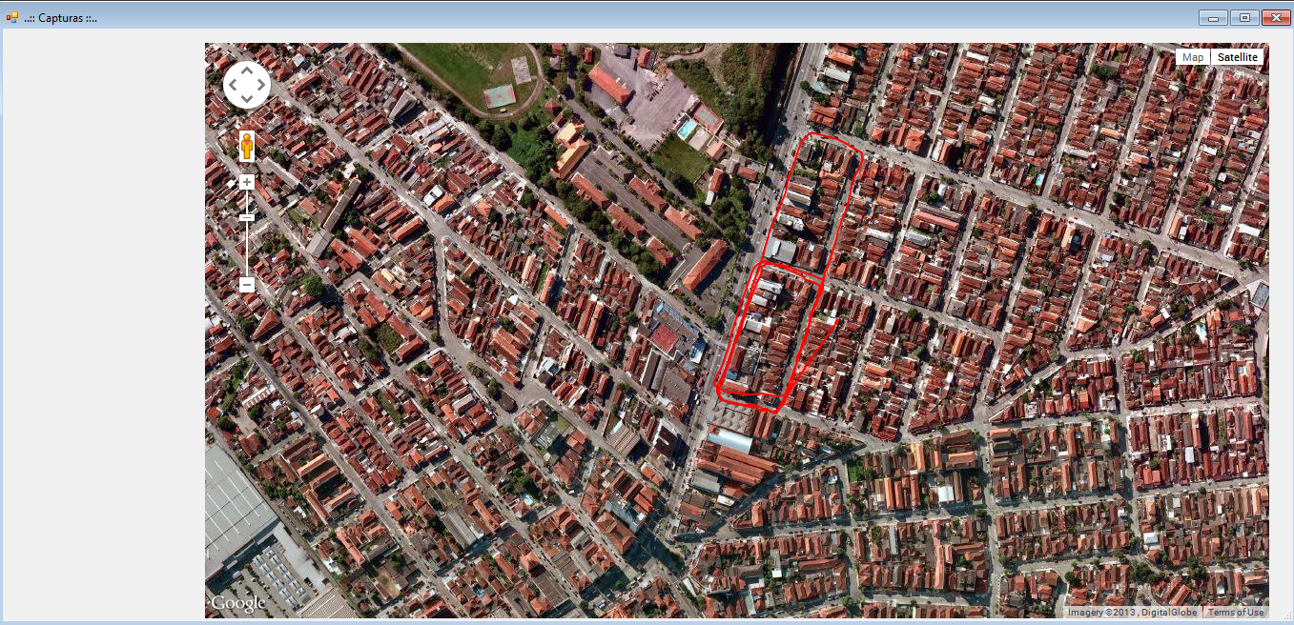
Software – Análise

Slide 20
Resultados
Gravação feita com sucesso dos dados do GPS em arquivo texto no hardware;
Transmissão via radio falhou:
Problema com voltagem (descartado);
Interferência entre o GPS e o radio transmissor (em estudo).

Slide 21
Considerações Finais
É possível prosseguir com o projeto, mas:
Arduino limitado para hardware complexo;
Trocar o Arduino por outro micro computador com mais capacidade;
Ampliar o leque de dados coletados;
Fazer a transformação de protótipo para projeto final;
Aplicar o leque de recursos do gerenciador.

Slide 22
Obrigado!!!
GitHub: https://github.com/gktrainer/RacingTelemetry

